Slide 1
1장. 가족기업과 가업승계

Slide 2
CONTENTS
가족기업의 정의
01
02
가족기업의 역사와 역할
03
가업승계의 중요성과 정의
04
04 가업승계의 성격
04

Slide 3
1. 가족기업의 정의
1. 가족기업의 다양한 정의
• Family Business/ Family Firm / Family Enterprise /
Family-Owned Business/ Family-Controlled Business
• 가족이 지배하는 기업
• 소유권(Ownership) / 경영권(Management)
  일본: 동족기업 혹은 동족회사

Slide 4
1. 가족기업의 정의
1. 가족기업의 다양한 정의
가족기업의 정의: 약 60여 가지
“F-PEC” (F-Family 가족, P-Power 권력, E-Experience 경험, C-Culture 문화)
권력(P): 가족구성원들이 기업의 소유권, 지배위원회, 경영 등에 참여하는 비율
경험(E): 가족구성원들이 승계와 관련된 경험정도와 기업에 공헌한 가족구성원의 수
문화(C): 기업과 가족의 관습과 가치관의 공유정도
결국 기업에 가족의 관여의 범위와 정도에 초점을 맞추어 계량적으로 정의.
LNT(2007)
Astrachan 등(2002), Klein 등(2005)

Slide 5
1. 가족기업의 정의
1. 가족기업의 다양한 정의
Shanker 와 Astrachan(1996)
(P. 6, 표 1-1)
• 광의 : 특정 가족이 기업에 대한 효율적인 전략적 통제권을 갖고 있으며,
기업경영에 가족의 직접 관여 거의 없음
• 중간 : 창업주나 후계자가 직접 해당 기업을 경영
어느 정도 가족의 관여
• 협의 : 기업에 해당 가족의 복수세대가 존재, 해당 가족이 직접 기업의
일상업무에 관여 및 주요한 경영책임을 짐
기업경영에 가족의 관여 많음
Handler(1989)
소유권, 상호의존적인 하위 시스템, 세대이전, 기타 복수 상황 등 다양한 측면에서
가족기업을 정의 (P.8, 표 1-2)

Slide 6
1. 가족기업의 정의
1. 가족기업의 다양한 정의 (P.8 , 표 1-2 참조)
가장 전통적인 방법으로 정의,
단일 지배가족이 해당기업 소유권을 50% 이상 소유, 세대 간 소유권 이전을 한 경우.
기업의 소유자(또는 그룹)가 의결권 및 통제권을 갖는 자본의 대부분을 보유하면서, 당해 기업을 직접 운영하거나 가족구성원 이외의 전문경영인들과 공동으로 경영하는 기업(조병선, 가족기업의 성공승계전략, 피앤씨미디어, 2021, P. 235)
일반적으로 미국에서는 ‘기업가(경영자) 스스로의 자유의사에 따라 가족기업인가 아닌가를 결정’한다(LNT, 2007).
한편 전형적인 가족기업은 최소한 2세대가 기업경영에 관여한 때
Westhead 등(영국, 1998)
독일 중소.중견기업연구소 IfM Bonn(2010)
미국

Slide 7

1. 가족기업의 정의
2. 우리나라 가족기업의 정의
가족이 기업의 정책, 자본, 수익, 주주의 지분, 운영 등을 통제하는 기업을 정의
곽수일(1990)
가족기업을 협의의 개념으로 정의, 소기업과 동의어.
남영호(2016)
“가족이 대(代)를 이어 지배하는 기업”
대(代, generation)란 창업세대(1세대)가 승계를 하여 2세대, 3세대 등이 리더십을 이전받은 경우
지배(governance)란 가족이 기업에 대한 전략적 통제권을 갖고 있는 경우

Slide 8
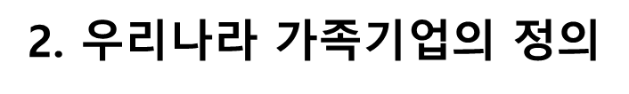
1. 가족기업의 정의
가족기업의 분류
  소규모 가족기업(small family business) : 소상공인, 소기업
  중규모 가족기업(medium family business) : 중기업, 중견기업
  대규모 가족기업(large family business) : 대기업, 재벌
♣ 포츈지 선정 500대기업의 37%는 대규모 가족기업
(www.familybusinessmagazine.com )

Slide 9
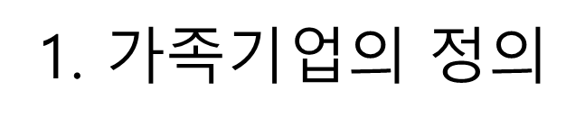
3. 가족기업과 비가족기업의 차이점
(P. 10 표 1-3)

Slide 10
2. 가족기업의 역사와 역할
1. 가족기업의 역사
역사 이전부터 존재.
약 1세기 전 : 기업 = 가족기업
산업화 이전 : 사회활동과 경제활동이 하나로 통합, 가정(혹은 그 주위)은 집이면서 동시에 사업장
산업화 시대 : 가족기업은 그 명성을 잃게 되고 부정적인 의미로 사용
가족기업은 “엄마 아빠 회사(Mom and Pop)”
⇒ 작고, 한계, 끝없는 노력과 위험이 뒤따른다고 생각
2차 세계대전 후 : 색다른 유물, 가족기업이 가족의 불화 → 부정적인 시각 최고조
1980년대 이후 : 가족기업의 숫자가 지속 혹은 증가, 가족기업에 대한 대중매체의
반응도 상당히 긍정적으로 되었고, 관련잡지와 저널이 많이 잉태됨

Slide 11






2. 가족기업의 역사와 역할
1. 가족기업의 역사
가족기업의 교육(서구): 강좌개설대학(거의 대부분 대학)
U.S.A.
Babson College, Kennesaw State Uni., MIT, Boston Uni.,
Harvard Uni., Oregon State Uni., Baylor Uni. 등 대부분 대학
AUSTRALIA
- Bond Uni., Monash Uni. 등
FRANCE
- C.R.E.F., INSEAD 등
GERMANY
- Herdecke Uni. 등
UNITED KINGDOM
- Uni. of Cambridge, Family Business Network 등.
(자료: http://www.haskayne.ucalgary.ca/research/centres/cfbme/links.html)

Slide 12
2. 가족기업의 역사와 역할
2. 가족기업의 역할
◆ 가족 기업의 수: 2천만(전 미국 기업의 92%) ~ 4백1십만(18.3%)
◆ Fortune지 선정 500대 기업 중 37%
◆ 가장 빨리 성장(신규 직업 창출의 78% ~ 19%)
◆ 순수 투자 금액의 75% 이상이 30% 이상의 이익을 냄
◆ 대부분이 상속세를 위해 생명보험을 갖고 있다.
◆ 노동력의 59% ~ 15%
◆ GDP의 49% ~ 12%
경제적 역할: 미국
총 기업 수
2천만3천사(92%)
총 기업 수
12백만2천사
총 기업수 4백만1천사
GDP의 12%
노동력의 15%
신규직업창출의 19%
GDP의 GDP의 노동력의 노동력의
49% 30% 37% 59%
신규직업창출의
49%
신규직업창출의
78%
가족기업은 미국 경제의 기초, 등뼈
자료: M.C.Shanker, J.H.Astrachan(1996), "Myths and Realities: Family businesses' contribution to the US economy - A Framework for assessing family business statistics", Family Business Review, 9(2), p.116.

Slide 13
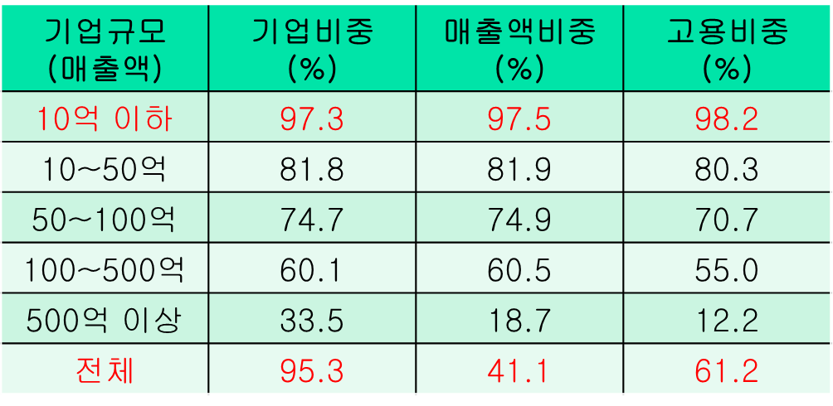
2. 가족기업의 역사와 역할
2. 가족기업의 역할
경제적 역할: 독일
(단위: 유로, %)
(단위: 유로, %)
10억 이하가 중소기업
가족기업은 전 기업의 95.3%, 매출액의 41.1%, 고용의 61.2% 담당
자료: 독일 중소기업연구소(2006년 기준: 10억 유로 이하가 중소기업)/ 현대경제연구원(2011), “동반성장의 비결 독일 강소기업에 있다”, 재인용.

Slide 14
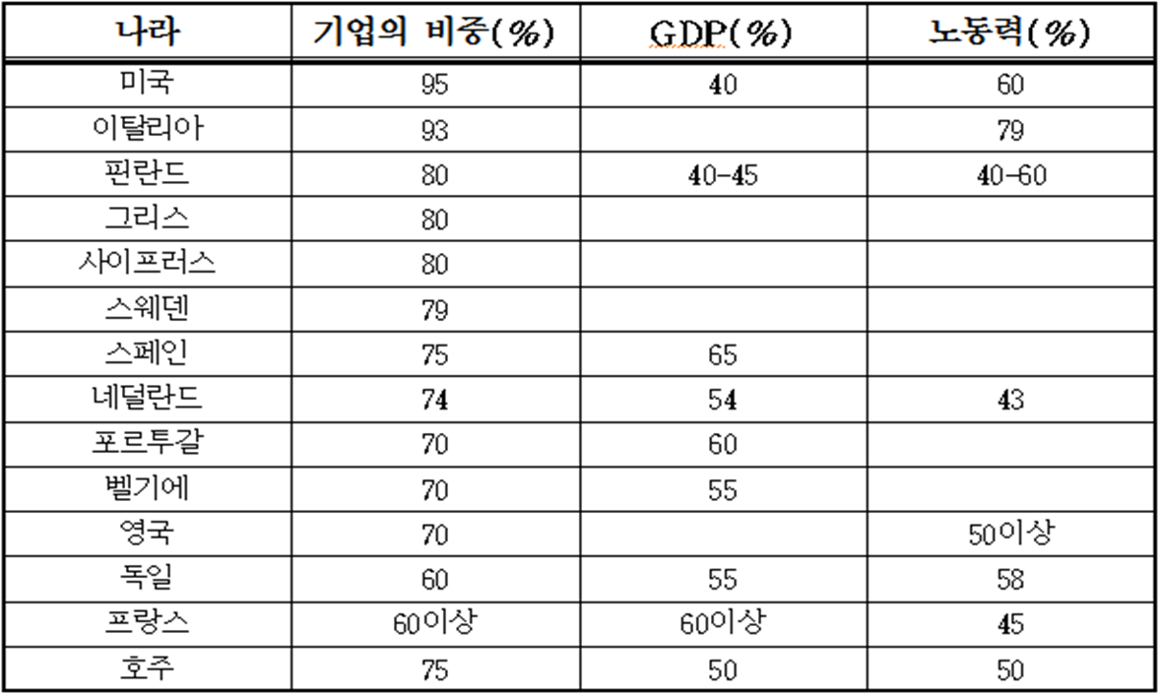
2. 가족기업의 역사와 역할
각 나라별 가족기업의 경제적 비중(P.14, 표 1-4)
0 전세계 GDP 의 70%, 노동력의 60% 담당/ 지역사회를 통한 인프라, 헬스케어, 교육 지원 (The secrets of outperforming family-owned businesses, Mckinsey & Company Report, 2023, Nov. 28)

Slide 15
2. 가족기업의 역사와 역할
2. 가족기업의 역할
사회적 역할
“미국 경제와 사회를 구축하는 기초는 가족이다”.
지역사회에 대한 역할
가족기업의 창업자와 승계자는 가족과 지역사회의 유지를 위해 고도의
강한 책임감을 갖고 있음
가족기업의 발전은 가정의 화목이 출발점
가정의 화목은 기업의 발전을 불러 온다.
"화목한 가족이 튼튼한 기업을 만든다"
(家和萬事成)
Strong family creates strong businesses

Slide 16
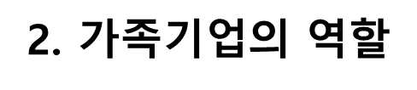

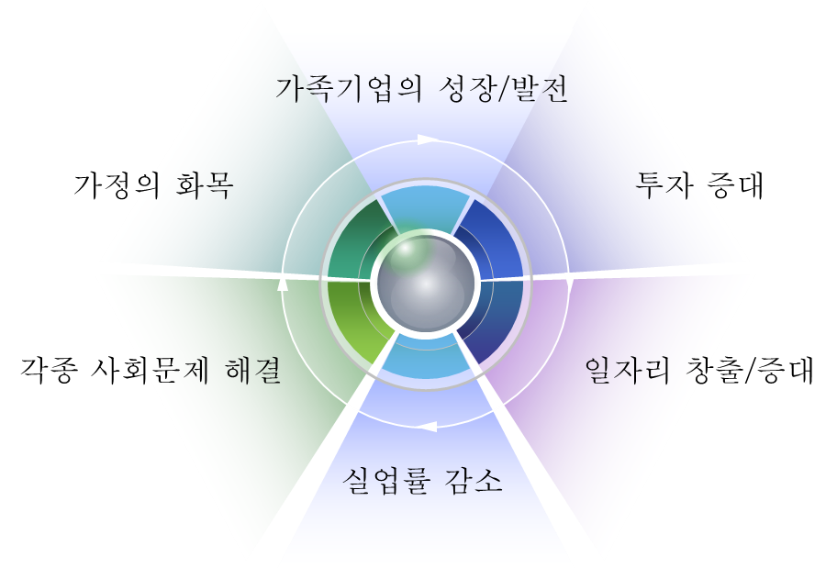
2. 가족기업의 역사와 역할

Slide 17
3. 가업승계의 정의와 중요성
1. 가업승계의 정의
가업승계(家業承繼, 가족기업의 승계계획): 다음 세대에게 기업의 경영상태가 양호하도록 기업의 경영권(소유권)을 후손에게 물려주는 것과 관계되는 모든 계획과 전략
중소기업진흥법: "가업승계" 란 중소기업이 동일성을 유지하면서 상속이나 증여를 통하여 그 기업의 소유권 또는 경영권을 친족에게 이전하는 것
가족기업의 승계계획은 하루아침에 이루어지는 이벤트가 아니라 기나긴 하나의 과정
승계계획에서 주로 논의되는 내용
①승계계획은 수립되어 있는가?
②오너는 진정으로 현재의 지위를 그만두고 물려날 의지가 있는가?
③물려난 후 오너가 할 수 있는 의미 있는 활동은 무엇인가?
④승계 후보들을 위한 교육 프로그램은 있는가? 있다면 어떠한 것인가?
⑤후계자를 결정하는 요소는 무엇인가?
⑥ 가족구성원간의 관계는 어떠한가?

Slide 18
3. 가업승계의 정의와 중요성
2. 가업승계의 중요성과 역할
“승계계획(family business succession planning)은
가족기업의 존폐를 결정하는 아주 중요한 과제”
Ward
세대를 뛰어 넘어 오랫동안 지속될 확률 매우 희박
2세대 동안 지속 : 전체 기업의 1/3만 생존
3세대 동안 지속 : 불과 13%
Peter. Drucker
위대한 영웅인 최고경영자가 치루어야 할 마지막 시험은
후계자의 선택과 선택된 후계자가 기업을 잘 경영하도록 양보하는 것이다.

Slide 19
3. 가업승계의 정의와 중요성
2. 가업승계의 중요성과 역할
Aronoff & Ward (1992)
가족 기업은 오직 세 가지 문제만 가지고 있는데,
첫 번째 문제는 승계요,
두 번째 문제도 승계요,
마지막 세 번째 문제도 승계다.
Lansberg(1988)
모든 사람들은 승계 문제를 피하려고만 하는데
이 자체가 가장 큰 문제이며
이는 승계음모(conspiracy)다

Slide 20
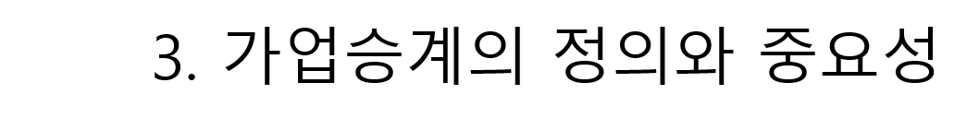
Aronoff & Ward (1992)
가족 기업은 오직 세 가지 문제만 가지고 있는데,
첫 번째 문제는 승계요, / 두 번째 문제도 승계요,
마지막 세 번째 문제도 승계다.
Lansberg(1988)
모든 사람들은 승계 문제를 피하려고만 하는데
이 자체가 가장 큰 문제이며
이는 승계음모(conspiracy)다

Slide 21
3. 가업승계의 정의와 중요성
2. 가업승계의 중요성과 역할
Danco(1982)
만약 스스로 승계전략을 세우지 않으면, 당신의 가족과
기업은 변호사의 손에 존폐가 달려있게 된다.
승계와 관련된 후계자 선발이나 이들의 교육을 무시하는 것은
“가족기업을 안락사 시키는 것“

Slide 22
3. 가업승계의 정의와 중요성
2. 가업승계의 중요성과 역할
미국 (2002년)
향후 5년 이내에 리더가 바뀔 것 : 39.4%
향후 10년 이내 : 과반수 이상 (55.7%) 은퇴
현 CEO의 13.4% : 결코 은퇴하지 않을 것
(자료 : Mass Mutual Financial Group, Raymond Institute, 2003)
유럽
향후 5년 이내 승계문제에 직면 : 5백만 사 이상(총 기업의 30% 정도)
기업의 약 1백5십만 사는 승계계획의 결핍으로 사라질 것
그 여파로 약 6백3십만 명이 일자리를 잃을 것
(자료 : http://courses.bus.ualberta.ca/orga488-reay/, Family firms in France)
호주
오너의 약 70%는 승계 및 은퇴계획이 중요하다고 믿음
이들 중 단지 12%만이 성문화된 서류를 가지고 있음
(자료 : Smymios, 1997)

Slide 23
3. 가업승계의 정의와 중요성
2. 가업승계의 중요성과 역할
일본
2025년 전체 중소기업의 60%(245만개)의 CEO가 70세 넘을 것.
이 중 127만개 기업이 후계자를 찾지 못할 것으로 예측.
2025년 중소기업 73만개가 폐업해 약 650만 명이 일자리를 잃음,
22조엔(약 238조원)의 국내총생산(GDP)이 사라질 것(일본경제산업성)

Slide 24
3. 가업승계의 정의와 중요성
2. 가업승계의 중요성과 역할
우리나라
중소기업 경영자 중 60세 이상(중소기업중앙회)
10.6%(93년), 16.7%(12년), 20.8%(2016), 25.6%(2020)
<표 1-5> 대표자가 60세 이상인 사업체 수
 | 2012 | 2013 | 2014 | 2015 | 2016 | 2017 | 2018 | 2019 | 2020
사업체수 | 60만1084 | 62만7344 | 70만963 | 78만9626 | 82만3296 | 87만1620 | 92만7071 | 96만2025 | 110만8266
비율(%) | 16.7 | 17.1 | 18.4 | 20.4 | 20.8 | 21.7 | 22.6 | 23 | 25.6
자료: 전국사업체 조사, 중소기업중앙회

Slide 25
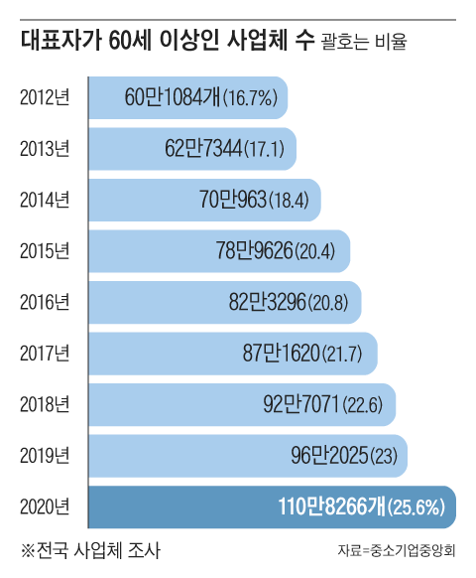
(자료: 조선일보 2023.12.30)

Slide 26
4. 가업승계의 성격: 과정
가업승계의 성격
  창업자: 작곡가, 후계자: 연주가, 편곡가
  승계는 릴레이 경주의 바통교환, 수 많은 연습과 훈련, 공유된 목표, 팀워크, 예술적인 수완 등 치밀한 준비가 필요
기초 마련하기
창업자(오너): 전략적인 계획과 개인적인 재정계획 및 유산계획을 수립
가족: 가족사명서(가족임무서) 준비: 가족의 역할, 기업을 위한 가족의 비전, 가족의 가치관, 가족의 기업에 대한 참여정책, 가족 구성원의 보상원칙, 가족구성원의 승진지침, 가족 구성원의 행동 지침, 가족 조직체의 안내 지침 등이 포함(남영호, 2000)
② 팀 단위로 접근하기
혼자서 하는 의사결정은 위험하고 객관성과 타당성을 겸비한 의사결정을 하기 어렵기 때문이다
팀의 구성: 가족구성원, 사외이사, 전문 자문역, 경영진, 원로 종업원 등
③ 언제 시작하는가(가업승계 완료 시점 74.6세: 2021 중앙회 실태조사)
승계계획: 평생의 과정(약 5년~ 15년 정도)
시 작: 60대 중후반(자식 나이: 30대 중후반), 75세~80세쯤 은퇴할 계획
승계의 시작 시점은 오너의 건강과도 관계가 있음
후계자가 결정: 약 5년 정도는 후계자에 대한 교육, 훈련과 여러 가지 시험,
최종적으로 권력을 이전

Slide 27
가업승계의 유형
장남 위주의 승계
직계가족 위주의 승계
가족적 승계
기타 직계위주 승계
소유경영자
(창업주)
형제 기타 혈연 중심의 승계
순수한 전문경영자 승계
조직적 승계(전문경영자 영입)
과도기적 전문경영자 승계
자료 : 신유근, 『한국의 경영』, 박영사, 1992. P.123

Slide 28
가족기업의 다양한 정의
가족기업의 역사와 경제적, 사회적 역할
가업승계의 정의, 중요성과 역할
가업승계의 성격: 과정
학습정리

Slide 29
THANK YOU!
&
Q&A

